Slide 1
Задача построения графика горячей прокатки, сбалансированного по видам готовой продукции
Студент: Леонова С.И.
Группа: МГФИИТ-2
Научный руководитель: Баранский В.А.

Slide 2
Цели и задачи
Практическая постановка задачи
Математическая постановка задачи
Исследование структуры графика
Результаты

Slide 3
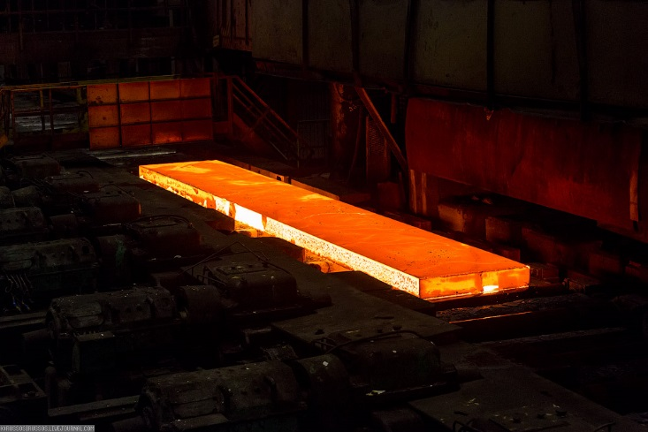
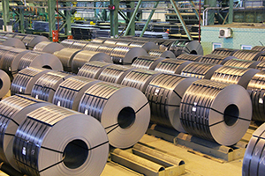
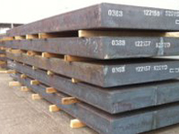
Основные понятия
Сляб
Партия

Slide 4
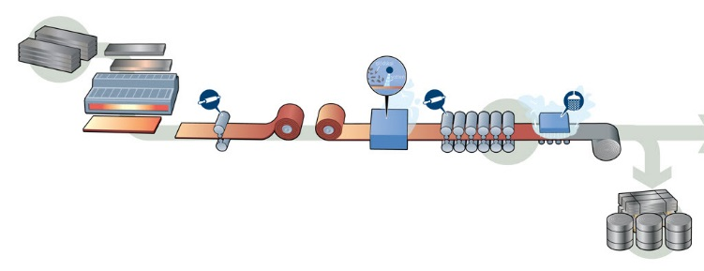
Практическая постановка задачи

Slide 5
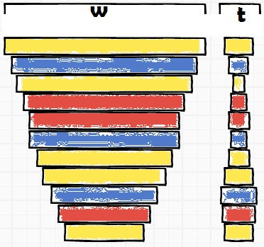
Постановка задачи. Ограничения

Slide 6
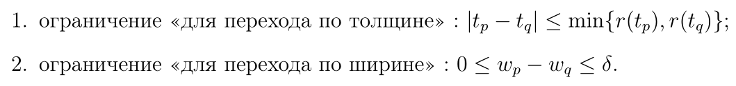
Формализация ограничений

Slide 7
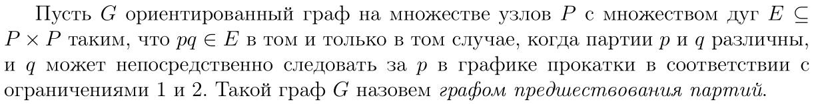
Формализация ограничений

Slide 8
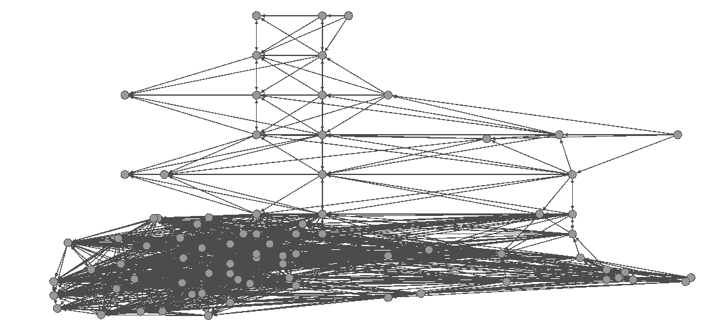
Граф предшествования партий

Slide 9
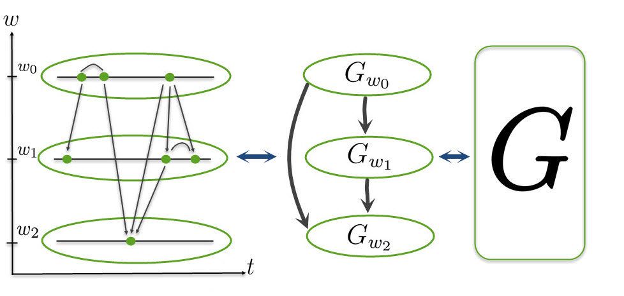
Исследование структуры графа

Slide 10
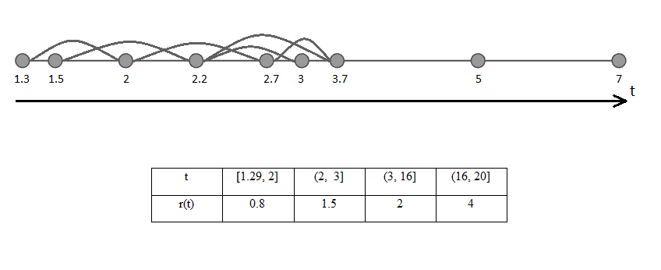
Граф в одной ширине

Slide 11
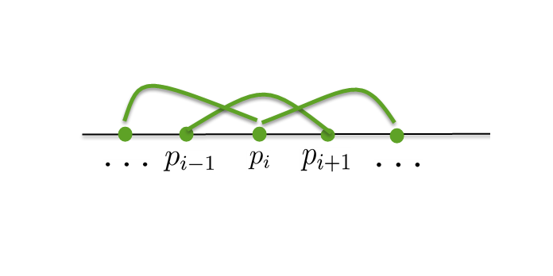
Выделение блоков в графе в одной ширине

Slide 12
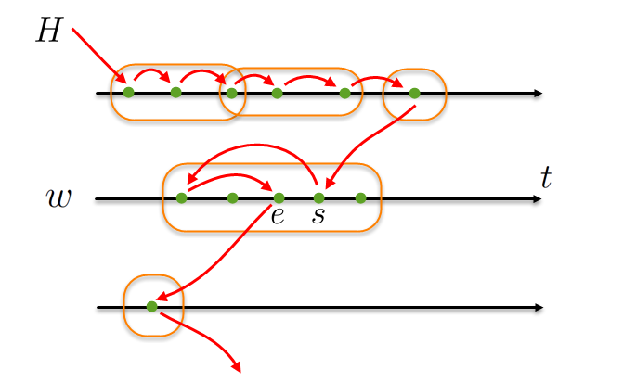
Блоки графа в одной ширине

Slide 13
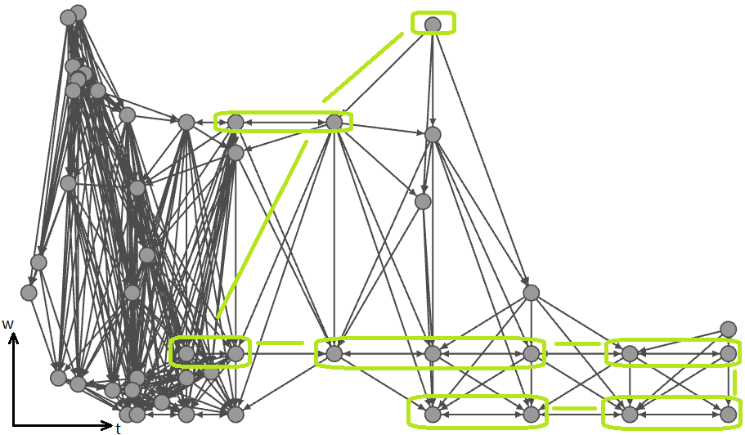
Применение

Slide 14
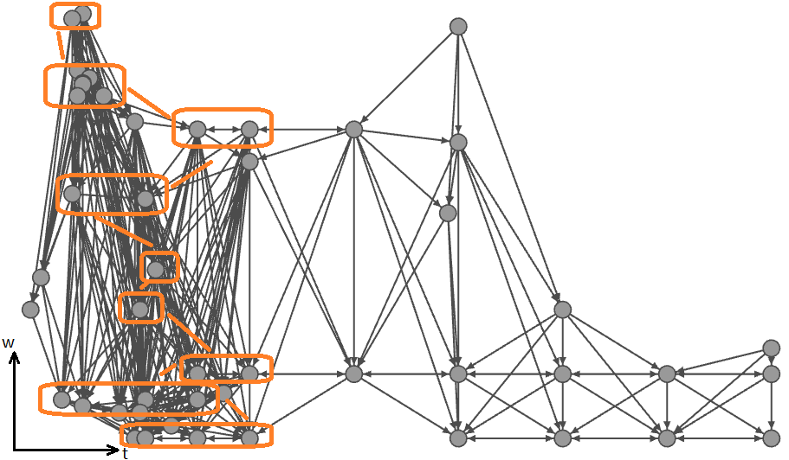
Применение

Slide 15
Спасибо за внимание!

